Slide 1

习题 21.2
R·九年级上册

Slide 2

复习巩固
1.解下列方程:
（1）36x²－1=0 ； （2）4x²=81；
（3）(x+5)² =25； （4）x²+2x+1=4.

Slide 3
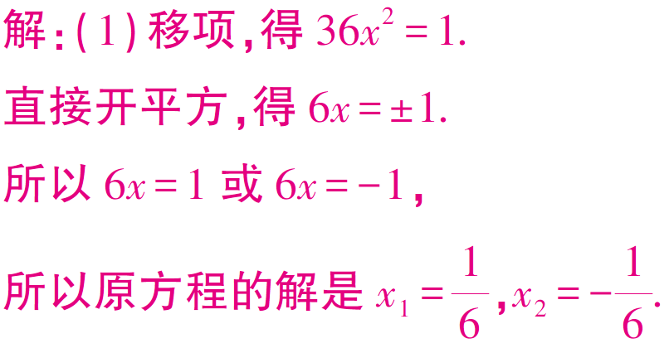
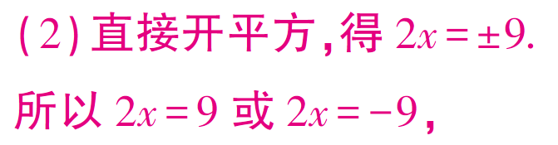
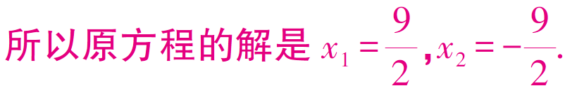
（1）36x²－1=0 ； （2）4x²=81；

Slide 4
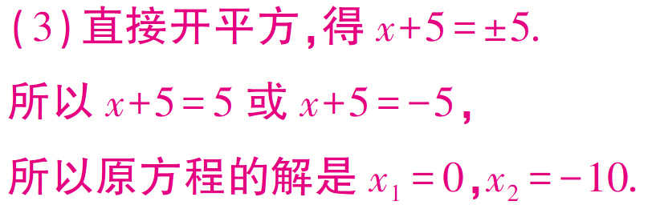
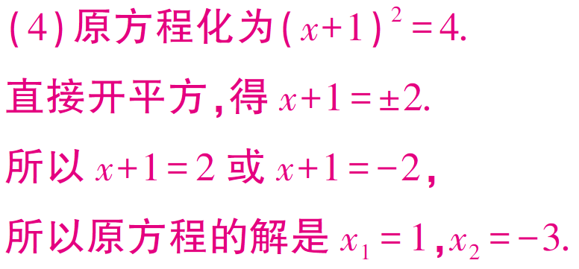
（3）(x+5)² =25； （4） x²+2x+1=4；

Slide 5








2.填空:
(1) x²+6x+ =(x+ )²； (2) x²－x+ =(x－ )²；
(3) 4x²+4x+ =(2x+ )²； (4) x² － x+ =(x－ )².

Slide 6

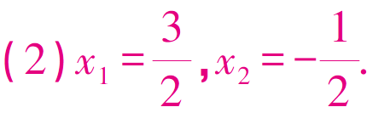
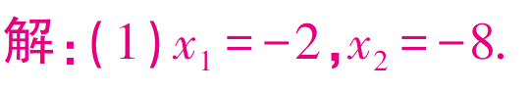
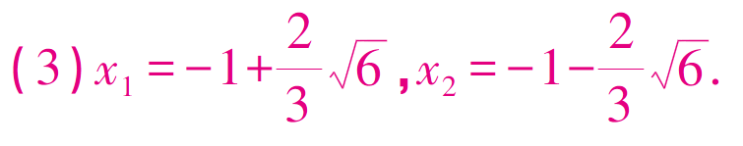
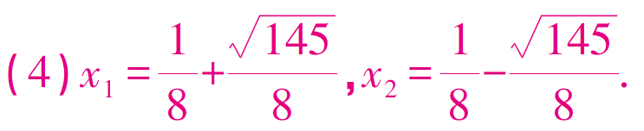
3.用配方法解下列方程:
（1）x² + 10x + 16 = 0 ； （2）x²－ x － = 0；
（3）3x² + 6x － 5 = 0 ； （4）4x² － x － 9 = 0.

Slide 7


4.利用判别式判断下列方程的根的情况:
（1）2x² －3x － = 0 ； （2）16x²－24x + 9 = 0；
（3）x² － x + 9 = 0 ； （4）3x² + 10 = 2x² + 8x .

Slide 8
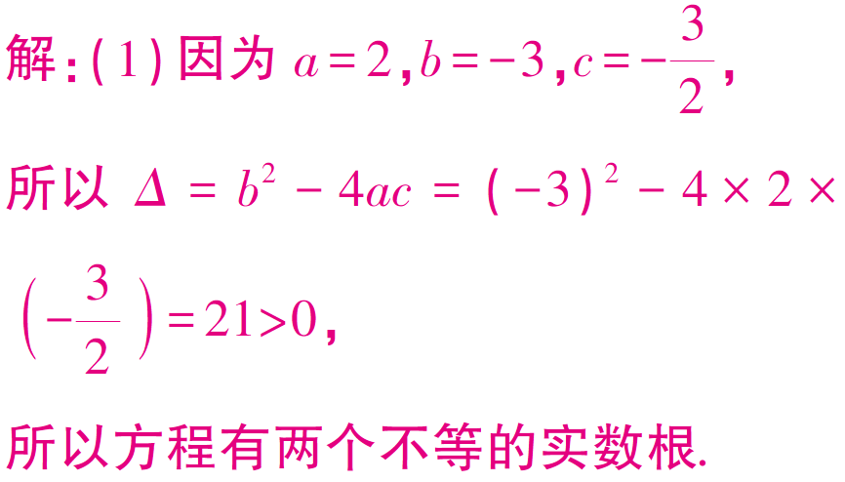
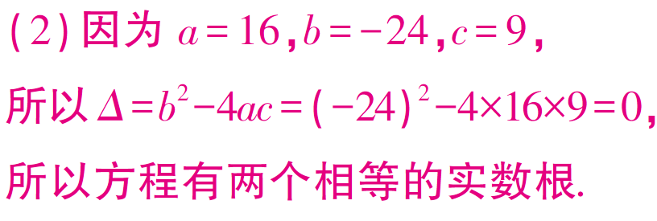
（1）2x² －3x － = 0 ； （2）16x²－24x + 9 = 0；

Slide 9
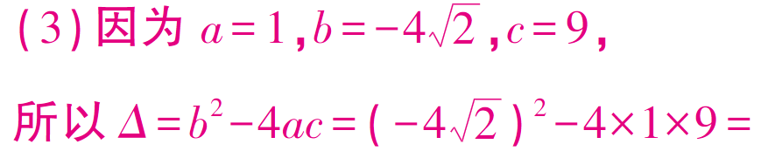
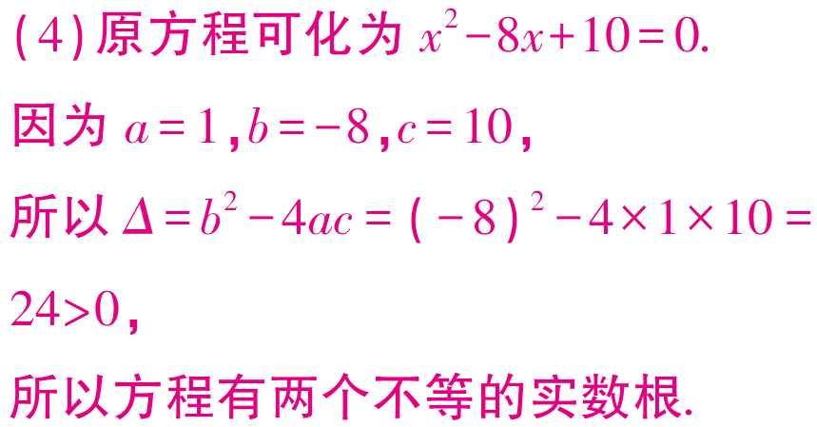
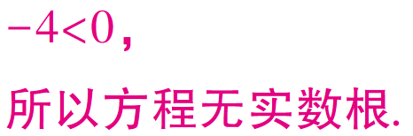
（3）x² － x + 9 = 0 ； （4）3x² + 10 = 2x² + 8x .

Slide 10



5.用公式法解下列方程:
（1）x² + x －12 = 0 ； （2）x²－ x － = 0 ；
（3）x² + 4 x + 8 = 2x + 11 ； （4）x (x－4) = 2－8x ；
（5）x² + 2x = 0 ； （6）x² + x + 10 = 0 .

Slide 11
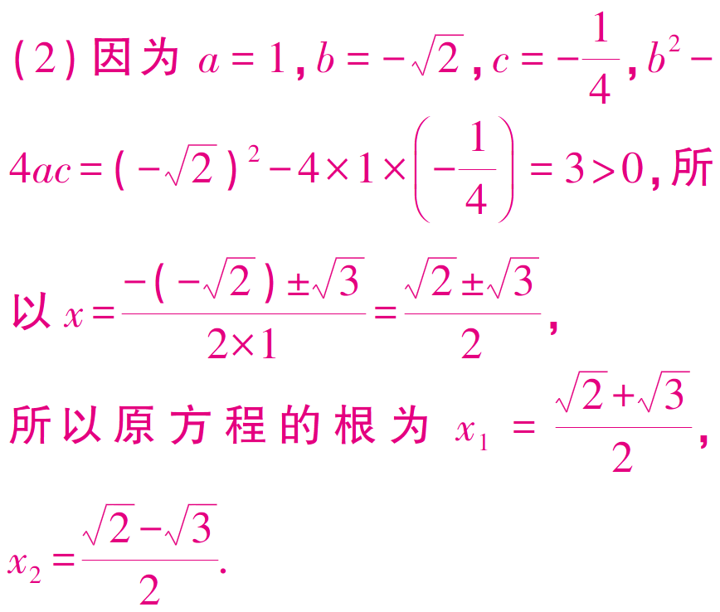
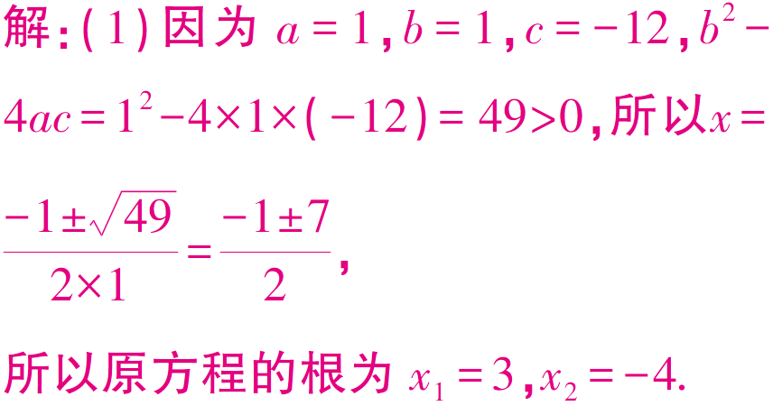
（1）x² + x －12 = 0 ； （2）x²－ x － = 0 ；

Slide 12
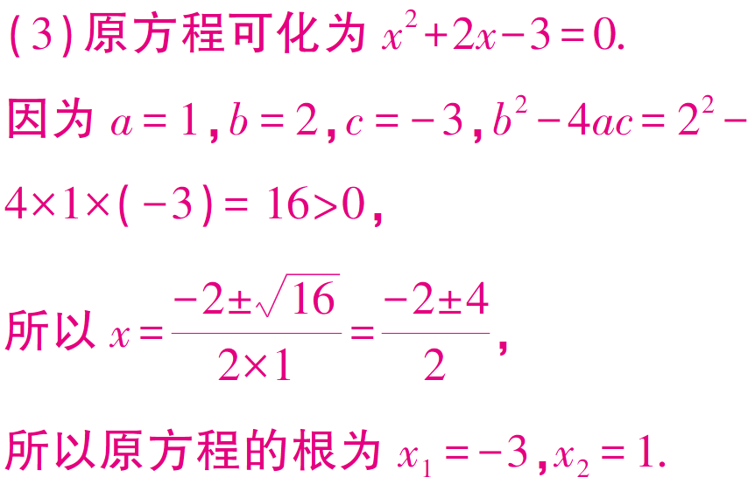
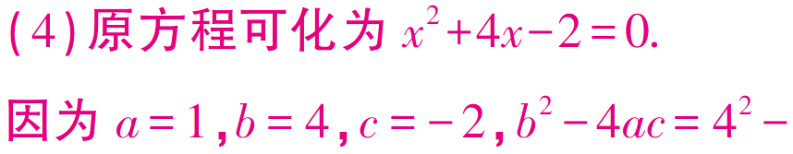
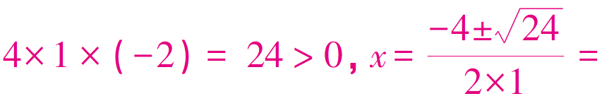
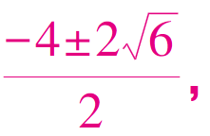
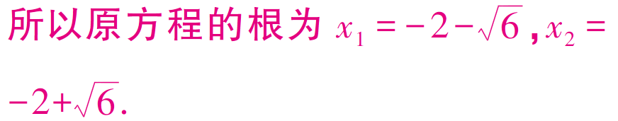
（3）x² + 4 x + 8 = 2x + 11 ； （4）x (x－4) = 2－8x ；

Slide 13
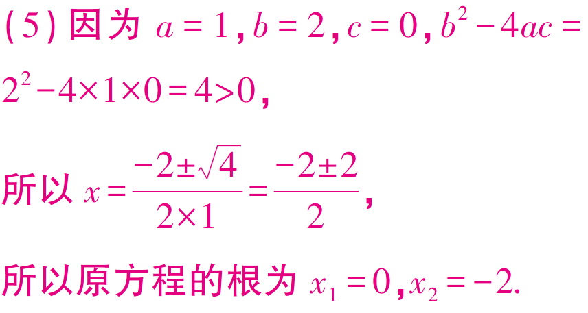
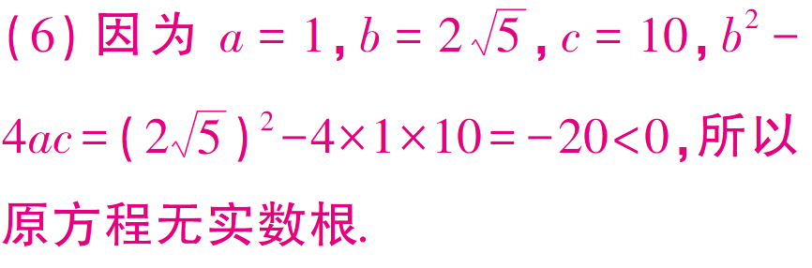
（5）x² + 2x = 0 ； （6）x² + x + 10 = 0 .

Slide 14


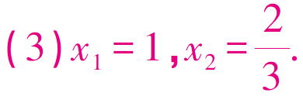
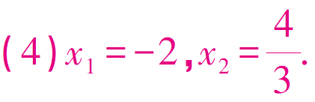
6.用因式分解法解下列方程:
（1）3x² －12x = －12 ； （2）4x²－144 = 0；
（3）3x(x－1) = 2(x－1) ； （4）(2x－1)² = (3－x)².

Slide 15
*7. 求下列方程两个根的和与积:
（1）x² －3x + 2 = 10 ； （2）5x² + x－5 = 0 ；
（3）x² + x = 5x + 6 ； （4）7x² －5 = x + 8 .

Slide 16
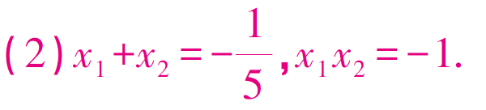
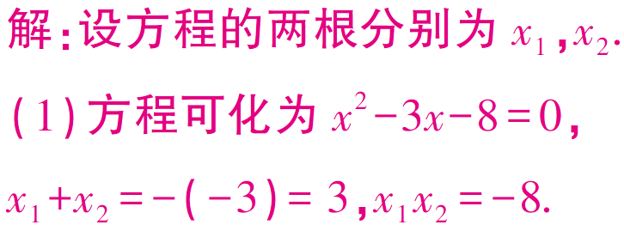
（1）x² －3x + 2 = 10 ； （2）5x² + x－5 = 0 ；

Slide 17
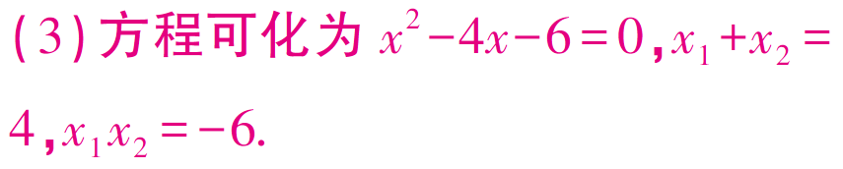
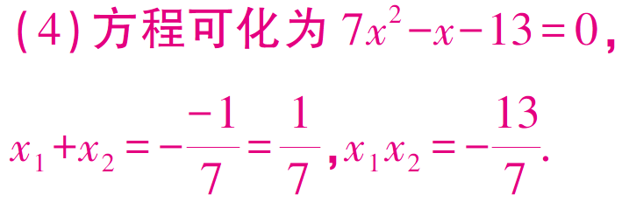
（3）x² + x = 5x + 6 ； （4）7x² －5 = x + 8 .

Slide 18
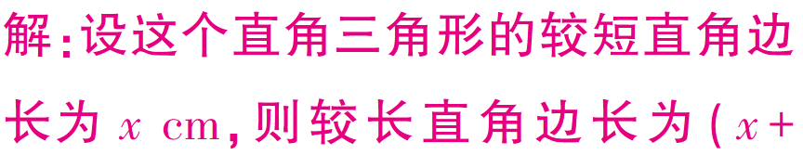

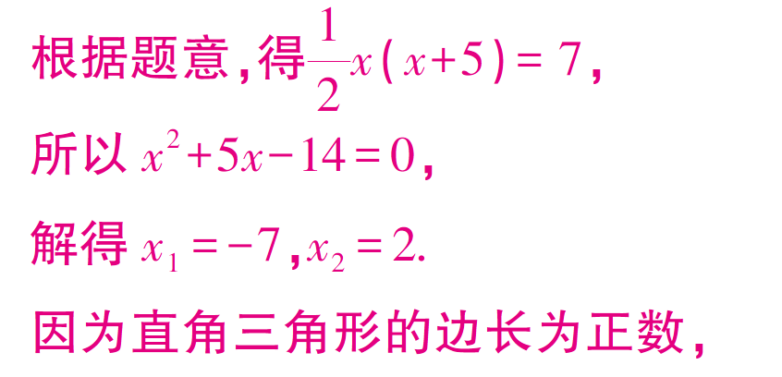
综合运用
8.一个直角三角形的两条直角边相差5cm，面积是7 cm². 求斜边的长.

Slide 19
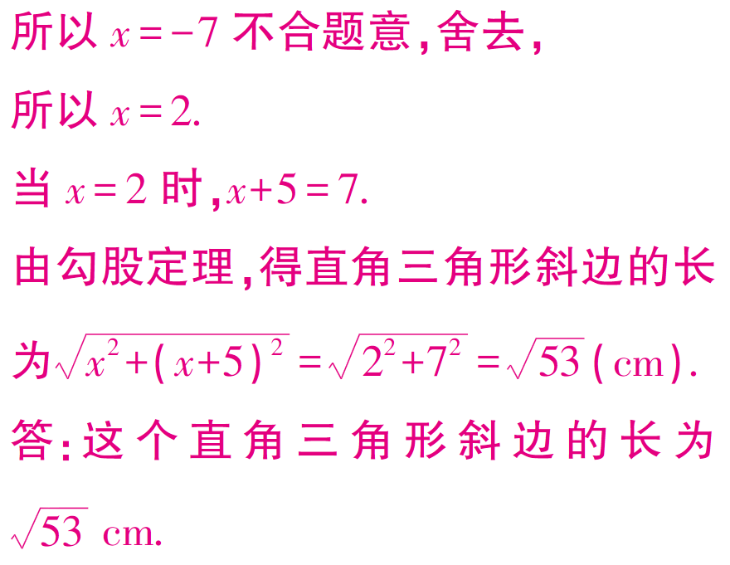

Slide 20
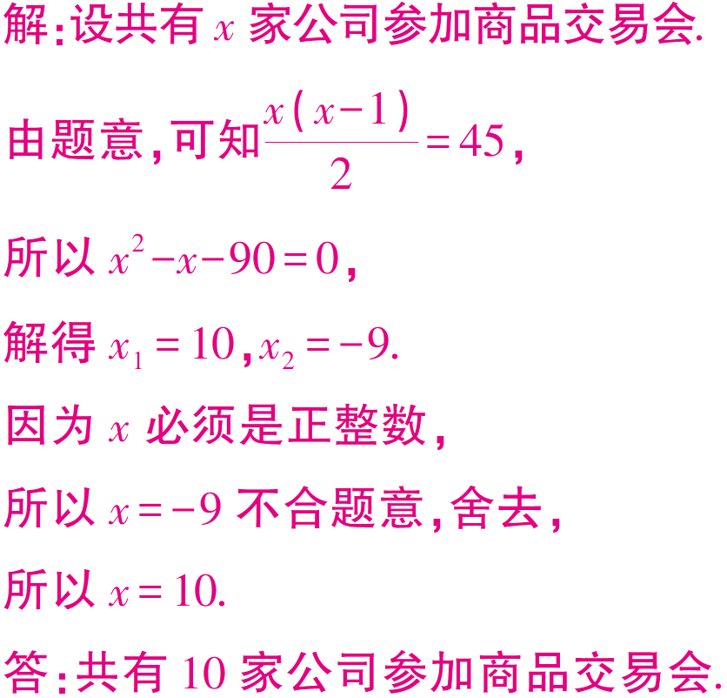
9.参加一次商品交易会的每两家公司之间都签订了一份合同，所有公司共签订了45份合同，共有多少家公司参加商品交易会?

Slide 22
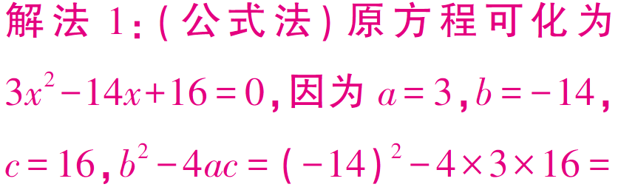

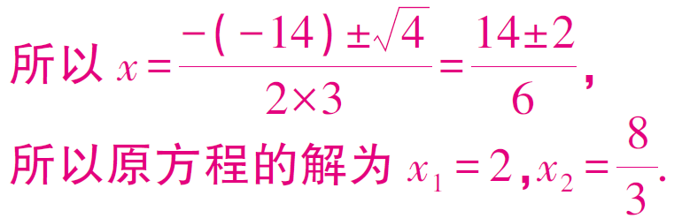
10.分别用公式法和因式分解法解方程
x² － 6x + 9 = ( 5 － 2x )².

Slide 23

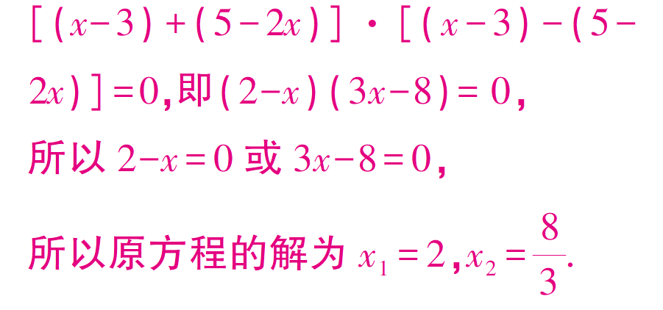

Slide 24
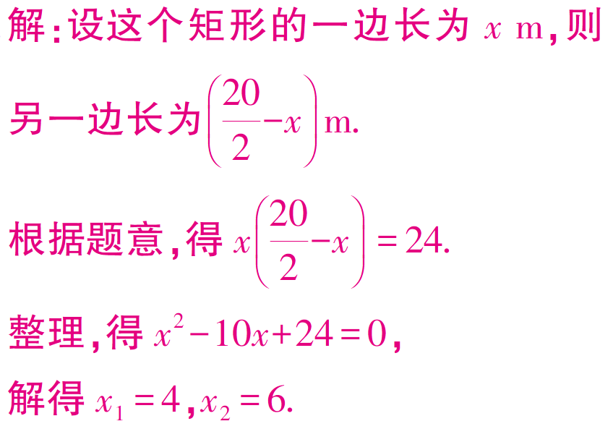
11.有一根20 m长的绳，怎样用它围成一个面积
为24 m²的矩形?

Slide 25
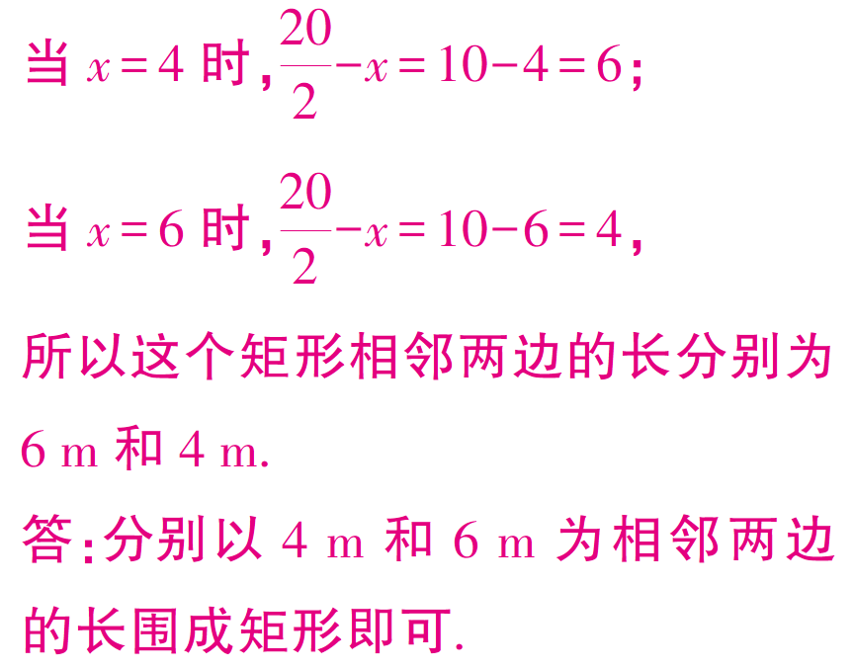

Slide 26
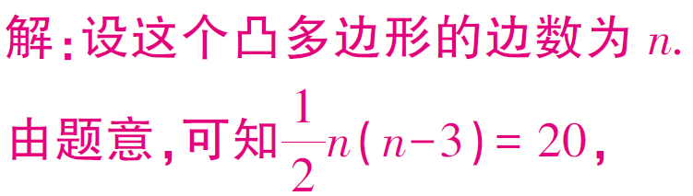

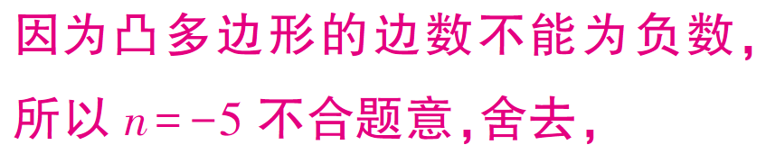

拓广探索
12. 一个凸多边形共有20条对角线，它是几边形？是否存在有18条对角线的多边形？如果存在，它是几边形？如果不存在，说明得出结论的道理.

Slide 27
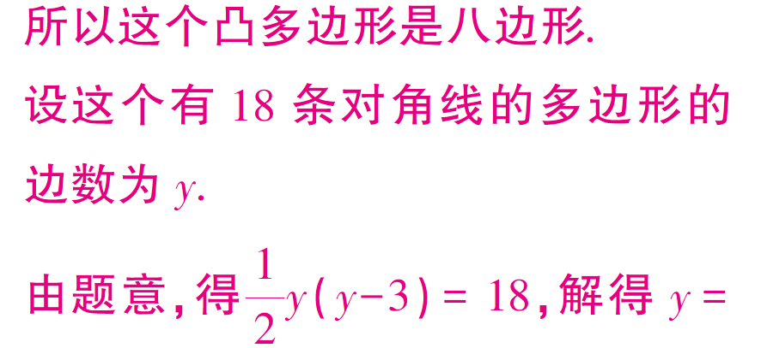
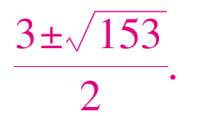
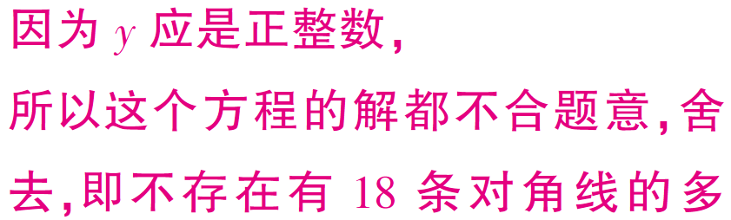


Slide 28
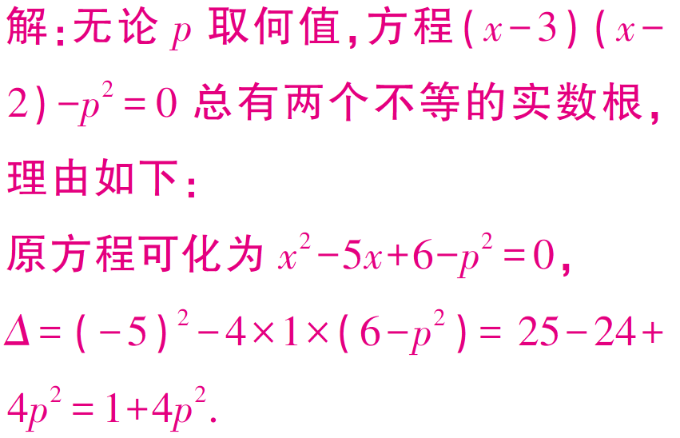
13. 无论p取何值，方程(x－ 3)(x－ 2) － p² = 0总有两个不等的实数根吗？给出答案并说明理由.

Slide 29
